Slide 1

CSS
Les fonctions
Règles at-rules

Slide 2
LES FONCTIONS CSS

Slide 3
Histoire
Existent depuis CSS2
Nouvelles fonctions et améliorations CSS3

Slide 4
Les fonctions CSS
Les fonctions en CSS permettent de
Manipuler les couleurs
Manipuler des images
Mettre en page
Interaction et animation

Slide 5
Les couleurs : fonctions
rgb() : défini les couleurs avec le rouge, vert, bleu. Valeurs de 0 à 255
rgba() : idem rgb() avec une couche alpha
hls() et hlsa() : définir les couleurs teinte, saturation et luminosité. Et avec une couche alpha

Slide 6
Les images : fonctions
url() : permet de charger une image selon son URL
image-set() : spécifier un ensemble d’images selon la taille de l’écran ou conditions
gradient() : fonctions de dégradés
Fonctions de filtres :
blur()
contrast()

Slide 7
Fonctions mathématiques
calc() : Permet d'effectuer des calculs pour déterminer des valeurs CSS
min() et max() : retournent la valeur minimale ou maximale d'une liste de valeurs
clamp() : Applique une valeur entre une plage définie par une valeur minimale et maximale.

Slide 8
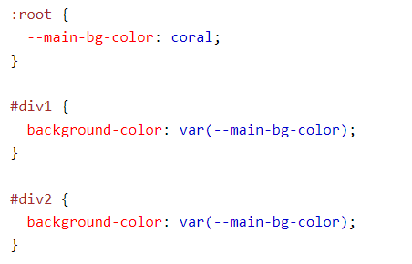
La fonction var()
Permet d’insérer la valeur d’une variable qui a été définie
Les variables sont des entités définies par l’utilisateur qui contient des valeurs réutilisables
Définir une variable :
--nomVariable

Slide 9
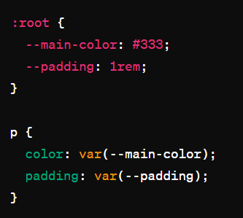
:root
C’est une pseudo-class utilisée pour cibler l’élément racine du document
C’est le plus haut parent dans la hiérarchie
Permet de définir des thèmes ou des styles

Slide 10
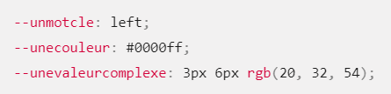
Les propriétés personnalisées
Le nom de la propriété commence par – suivi du nom
Leur portée est celle des éléments dans lesquelles elles sont déclarées

Slide 11
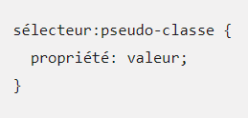
Les pseudo-classes
Permet d’ajouter un style à un élément en fonction de
Son contenu
De facteurs externes
Syntaxe :

Slide 12
Pseudo-classes courantes
Pour les éléments d’un formulaire
:checked
:valid
:invalid
:optional
:required
:default
:empty
Les éléments HTML
:first-child
:last-child
:only-of-type
:root
:read-only

Slide 13
Peudo-classes courantes
Sélecteurs de base
:fisrt
:focus
:hover
:nth-child()
Toutes les pseudo-classes : https://developer.mozilla.org/fr/docs/Web/CSS/Pseudo-classes

Slide 14
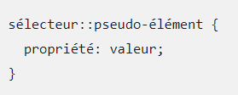
Pseudo élément
Mot-clé ajouté à un sélecteur permet de cibler un élément par une règle
::after : insérer du contenu ajouté après le contenu de l'élément ciblé
::before : insérer du contenu ajouté avant le contenu de l’élément ciblé
::first-letter : première lettre de l’élément ciblé
::first-line : première ligne de l’élément ciblé
::marker : styliser le marqueur d’une liste
::selection : appliquer des styles au texte sélectionné par l'utilisateur sur une page web

Slide 15

Les règles at-rule
Indique au CSS comment il doit se comporter
Syntaxe
Comment pas un arobase @
Suivi par un identifiant
Règle

Slide 16
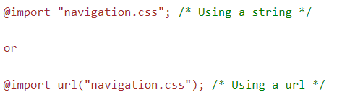
Les principales règles
@charset
Défini le jeu de caractères
@import
Inclure une feuille de style externe
@support
Appliquer des styles si le navigateur prend en charge certaines propriétés CSS

Slide 17
Les principales règles 2
@media
Appliquer des styles conditionnels selon la taille de l’écran
@font-face
Définir des polices de caractères personnalisées
@keyframes
Images-clés de l’animation

Slide 18
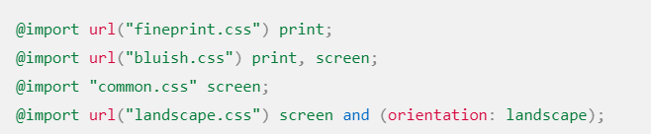
@import
Indique au navigateur d’importer un fichier externe (CSS) dans une feuille de style principale
Permet de
Diviser le code CSS pour une meilleure organisation
Réutilisation du code
Cibler une utilisation (print, screen, speech…)
Doc : https://developer.mozilla.org/en-US/docs/Web/CSS/@import

Slide 19
Documentations
https://developer.mozilla.org/en-US/docs/Web/CSS/At-rule
https://www.w3schools.com/cssref/pr_import_rule.php
https://developer.mozilla.org/en-US/docs/Web/CSS/CSS_Functions
https://www.w3schools.com/cssref/css_functions.php

Slide 20
Les mots-clés universels
Inherit :
La propriété prend la même valeur que celle de l'élément parent
Initial :
Rétablit la propriété à sa valeur par défaut, si aucun style n’est appliqué
Unset :
Réinitialise la propriété à sa valeur inhérente si elle est naturellement héritée ou à sa valeur initiale si elle ne l'est pas

Slide 21
Les mots-clés universels
!important :
utilisé pour augmenter la priorité d'une déclaration de style, elle surpasse toutes les autres règles
Revert :
Annule la valeur de la propriété à la valeur définie par le style utilisateur ou le style par défaut du navigateur

Slide 22
Notes

